Slide 1

Produktpräsentation
GSW-M
Magnetgreifer

Slide 2
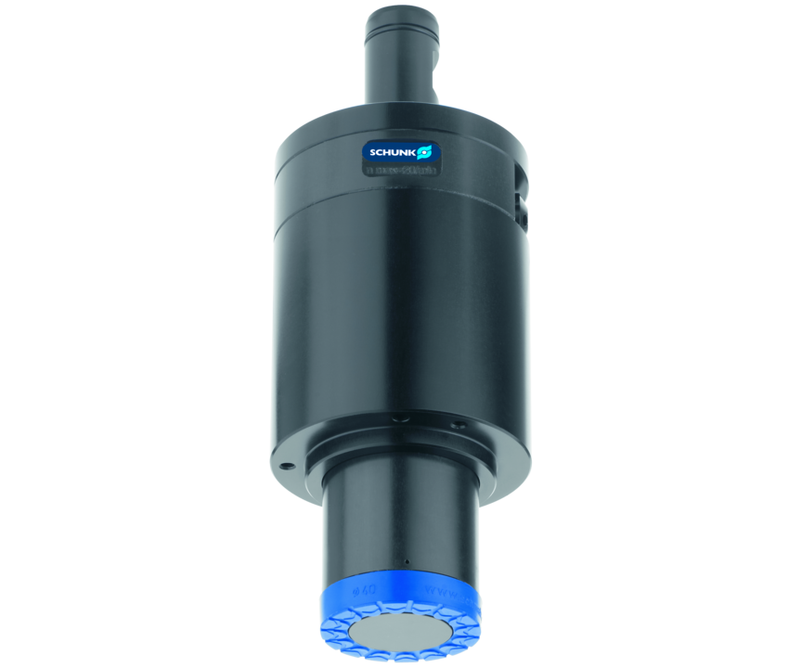
Magnetgreifer
Magnetgreifer für Spindelschnittstellen für die Handhabung von flächigen Bauteilen
Die einfachste Lösung für die Einbindung von Magnetgreifern in Werkzeugmaschinen.
0 W Strombedarf, Betätigung über Kühlschmiermittel

Slide 3

Kosteneffizient. Produktiv. Nachgiebig.

Slide 4
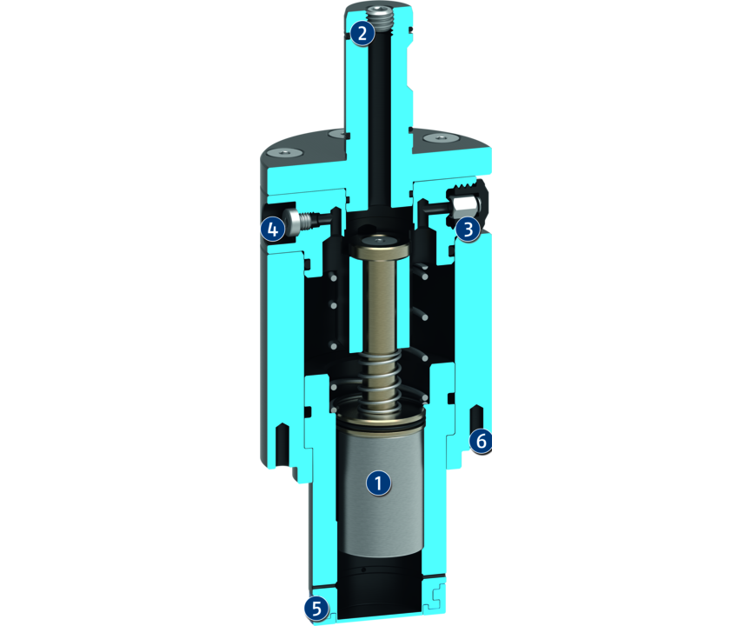
Funktionsprinzip
Funktionsbeschreibung
Der Greifer kann in jeder Maschine eingesetzt werden, die eine Druckluft- oder Kühlschmiermittelversorgung über die Werkzeugaufnahme zur Verfügung stellt.
Der Magnetgreifer GSW-M wird auf das Werkstück aufgesetzt und 20 mm tief angedrückt. Dabei muss die Federkraft des Stempels Fc überwunden werden. (Zusätzlich gibt es einen Reserve- bzw. Ausgleichshub von 9 mm.)
Durch den Hub wird der Permanentmagnet dem Werkstück angenähert und das Werkstück magnetisch festgehalten. Zum Ablegen des Werkstücks wird der Greifer mit Druckluft- oder Kühlschmiermittel beaufschlagt. Während des Ablegens gibt der Greifer über die Austrittsöffnung kontinuierlich Kühlschmiermittel bzw. Druckluft ab.
1
Permanentmagnet
2
Medienzuführung
3
Überdruckventil
4
Ablassventil
5
Gummi-Reibring
6
Gewinde

Slide 5
Vorteile – Ihr Nutzen
Preiswerte Einheit für eine flexible Automatisierung in Ihrer Maschine
Schnelles, automatisiertes Einwechseln des Greifers aus dem Werkzeugmagazin
Vollautomatischer Werkstückwechsel ohne Roboter- oder Portaleinsatz
Universell für viele verschiedene Werkstücke geeignet

Slide 6
Technische Daten
Technische Daten Übersicht
Baugröße | Eigenmasse | Haltekraft | Empfohlenes Werkstückgewicht | Max. zul. Drehzahl | Nennbetriebsdruck Druckluft | Nennbetriebsdruck Kühlmittel
 | [kg] | [N] | [kg] | [1/min] | [bar] | [bar]
20 | 1 | 70 | 3.5 | 0 | 6 | 40

